Slide 1
Blok dijagram
Stjepan Šalković

Slide 2
Blok dijagram
Blok dijagram predstavlja grafički prikaz načina rješavanja određenog problema
Sastoji se od simbola
Notes:
Zapisati tekst

Slide 3
Simbol početka, kraja, prekida u programu
početak
ili
kraj

Slide 4
Simbol ulaza ili izlaza podataka
označava točku u programu u kojoj se vrši ulaz podataka ili izlaz podataka
ulaz a,b

Slide 5
Simbol operacija u glavnoj memoriji
označava se točka u programu u kojoj se vrši neko izračunavanje, transfer ili logička operacija
c=a+b

Slide 6
Ispis sume dva broja
Početak
ulaz A,B
C=A+B
izlaz C
Kraj

Slide 7
Simbol odluke (grananja)
ispituje ispunjenost određenog uvjeta i donosi odluka o upućivanju tijeka programa u neku drugu točku
if else
a<0
if
DA
a<0
DA
izlaz -a
NE
a=-1*a
izlaz a
NE
izlaz a
Notes:
Ispis manjeg broja

Slide 8
Ispis manjeg broja
Početak
ulaz A,B
A<B
DA
NE
izlaz A
izlaz B
Kraj

Slide 9
Ispis manjeg broja (ako su jednaki ispisan tekst)
Početak
ulaz A,B
A<B
DA
NE
izlaz A
A>B
DA
izlaz B
NE
izlaz „isti”
Kraj

Slide 10
Konektor
točka u kojoj se spajaju linije tijeka programa ili se neka linija zbog preglednosti prekida da bi se nastavila u nekoj drugoj gdje mora postojati isti simbol s istim brojem
1

Slide 11
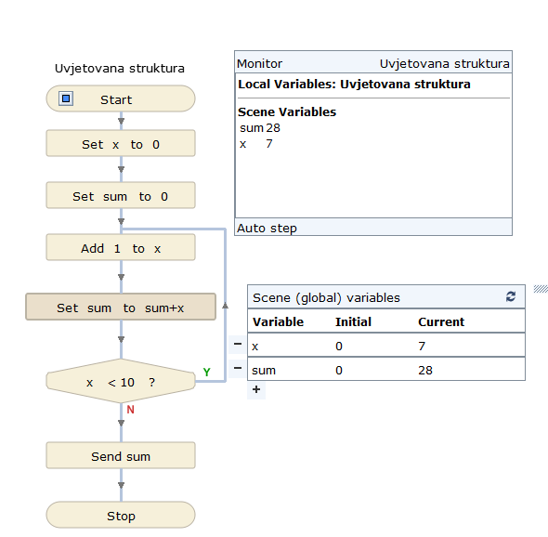
Yenka
Besplatno za kućnu uporabu
Moguće pratiti vrijednost varijabli (simulacija)

Slide 12
Ispis sljedbenika
Početak
ulaz A
B=A+1
izlaz B
Kraj
Notes:
I varijante b=a+1, te ispis a+1. Napraviti analizu u memoriji Učenici prepisuju ovaj slajd i samo crveni dio sa slijedeća 3

Slide 13
Ispis sljedbenika
Početak
ulaz A
izlaz A+1
Kraj
Notes:
Ne treba prepisivati. Pogotovo ne cijeli

Slide 14
Ispis sljedbenika
Početak
ulaz A
A=A+1
izlaz A
Kraj
Notes:
Ne treba prepisivati. Pogotovo ne cijeli

Slide 15
Početak
Početak
Početak
ulaz A
ulaz A
ulaz A
B=A+1
A=A+1
izlaz B
izlaz A+1
izlaz A
Kraj
Kraj
Kraj
Memorija | Ekran
A=5
B=6 | 6
Memorija | Ekran
A=5 | 6
Memorija | Ekran
A=5
A=6 | 6
Notes:
Sad prepisati crveni tekst

Slide 16
Zadatak
Izradite blok dijagram koji će ispisati razliku većeg i manjeg broja (ako su jednaki također ispisati razliku)
Notes:
Modul je već riješen ranije – kad je zapisivan simbol odluke. Samo treba dodati što nedostaje. Učenici to ne uoče☺

Slide 17
Dijagram tijeka - petlja
Početak
Stajati i motriti semafor
Zeleno
svjetlo?
NE
DA
Nastaviti vožnju
Primjer jednostavnog dijagrama tijeka postupanja u prometu
Kraj
Notes:
NE prepisivati

Slide 18
Petlja
ponavlja jednu ili više naredbi (da se ista naredba ne bi pisala mnogo puta)
Petlja s poznatim brojem ponavljanja (for)
Petlja kod koje ne znamo unaprijed broj ponavljanja (while i do-while)

Slide 19
Ispis sume brojeva od 1 do 10
Početak
sum=0, x=0
sum=sum+x
x=x+1
x<10
DA
NE
izlaz sum
Kraj

Slide 20
Suma brojeva od 1 do 10
Notes:
Ne prepisivati

Slide 21
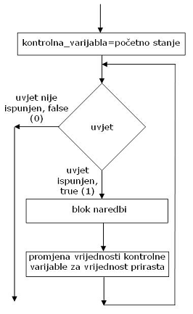
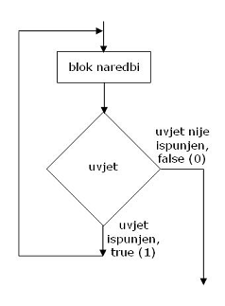
Petlja
Petlja s poznatim brojem ponavljanja (for)
Petlja kod koje ne znamo unaprijed broj ponavljanja (while i do-while)
Notes:
Ne prepisivati

Slide 22
Cjelobrojno dijeljenje
Početak
ulaz A,B
Primjer: A=5, B=2, C,ostatak=? D,kvocijent=? Ponavljanje C=0+2=2 D=0+1=1 C=2+2=4 D=1+1=2 C=4+2=6 D=2+1=3
C=0, D=0
Primjer: A=6, B=2, C,ostatak=? D,kvocijent=? Ponavljanje C=0+2=2 D=0+1=1 C=2+2=4 D=1+1=2 C=4+2=6 D=2+1=3
C=C+B, D=D+1
da
C<A
ne
da
C=A
ne
C=A-(C-B)
D=D-1
C=5-(6-2)=1 D=3-1=2
D=6/2=3
D=A/B
izlaz D
izlaz rezultat D
i ostatak C
Kraj
Notes:
Ne prepisivati – fakultativno samo ispričati ako se stigne

Slide 23
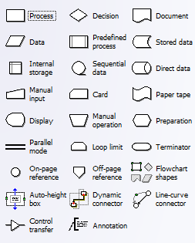
MS Alati
Office:
Word
Excel
PowerPoint
MS Visio
Notes:
Samo navesti alate

Slide 24
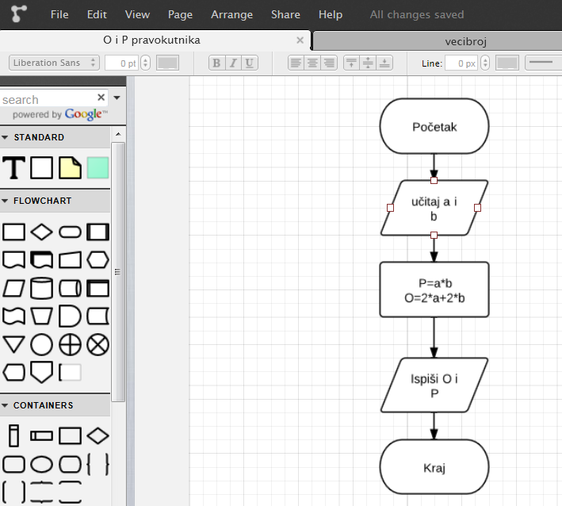
Lucidchart
Online blok dijagrami
I još mnogo drugih dijagrama
Uvoz iz MS Visia
Google ili Yahoo korisnički račun
Objava i dijeljenje
Notes:
Samo navesti alat

Slide 25
Kako riješiti problem ?
Funkcionira li sve kako bi trebalo?
DA
NE
Ostavi tako !
DA
Da li si nešto dirao?
Zna li netko za to ?
Nemoj nikad više !
NE
NE
DA
Da li si za to odgovoran ?
Bolje za tebe !
DA
JADNIČE JEDAN !
NE
NE
Možeš li nekog drugog za to optužiti ?
Imaš više sreće nego pameti !
DA
NEMA PROBLEMA!
Notes:
Za kraj sata

